Slide 1
peptide
Method for prediction
VGINTRNMTMSMSMI
binding prediction
0/1
mhc
YNYHQRXFATVLHSLYFGLTYYAVRTETVHLETT

Slide 2
peptide
binding prediction
Encoding method
Prediction method
VGINTRNMTMSM
0/1
or
real value
MHC
YNYHQRXFATVL

Slide 3
peptide
VGINTRNMTMSMSMI
ESM2
BiLSTM
with Att.
binding prediction
0 / 1
mhc
YNYHQRXFATVLHSLYFGLTYYAVRTETVHLETT

Slide 4
peptide
BERT
BiLSTM
binding prediction
MHC

Slide 5
Eluted peptides
Stage 1.
Prediction of peptides from mutations
pMHC binding and presentation
Stage 2.
Prediction of pMHC binding and presentation
pMHC interaction with TCR
Stage 3.
Prediction of pMHC interaction with TCR

Slide 6
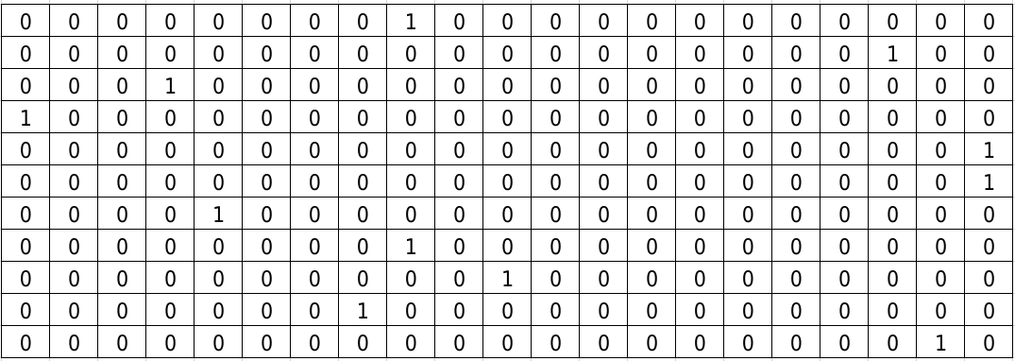
KVDAGKLHY
KVDAZZGKLHY
peptide
peptide after padding
one-hot encoding

Slide 7
KVDAGKLHY
KVDAZZGKLHY
peptide
MHC
one-hot encoding

Slide 8
MHC-peptide encoding
ESM-1b
ANN
MHC-peptide affinity
Peptide properties
ANN

Slide 9
MHC-peptide encoding (BERTMHC)
TAPE
(transformer)
ANN
MHC-peptide affinity
MHC-peptide encoding (APPM)
CNN

Slide 10
BERT
(transformer)
30 millions proteins
peptide-MHC-II dataset
TAPE
BERTMHC

Slide 11
peptide
MHC
KVDAGKLHY
LKVBDAGOKLHY...
Deep learning model
0/1

Slide 12
peptide
MHC
pMHC
TCR
Concatenate - padding - tokenize
Concatenate - padding - tokenize
Concatenate - padding - tokenize
Concatenate - padding - tokenize
ESM2
ESM-1b
ESM2
ESM-1b
BiLSTM
Linear
pMHC binding / presentation prediction
pMHC-TCR

Slide 13
peptide
MHC
Concatenate
Concatenate - padding - tokenize
Pre-trained transformer
BiLSTM
pMHC presentation prediction

Slide 14
peptide
MHC
Concatenate
Concatenate - padding - tokenize
Pre-trained transformer
BiLSTM
pMHC binding prediction

Slide 15
FASES
Secuenciamiento
I
Alineamiento y mutaciones
Detección de neoantígenos
II
Diseño de la vacuna in vitro
III
Aplicación clínica
IV

Slide 16
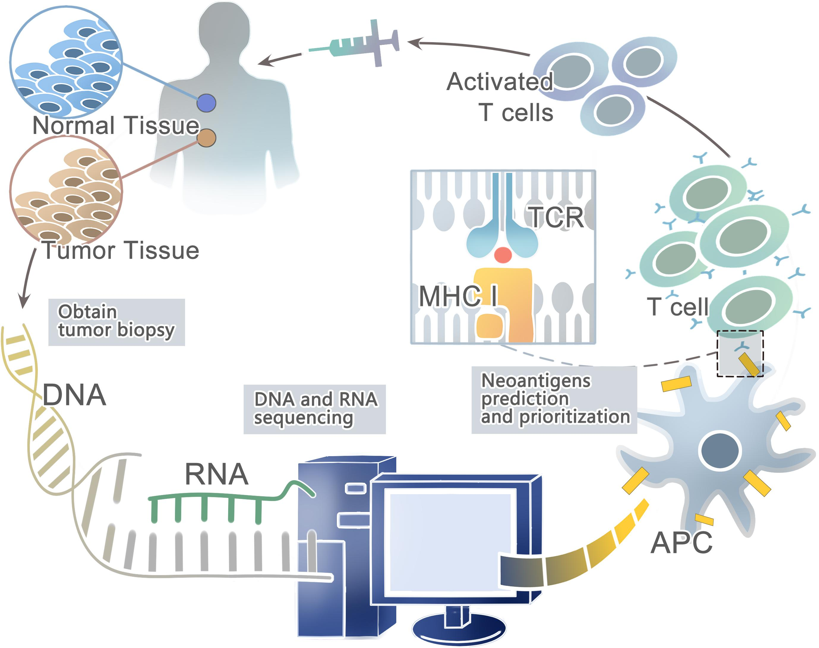
1. Muestreo y secuenciamiento
2. Detección de neoantígenos
2.1 Alineamiento
2.2 Llamado de variantes
2.3 Anotación de variantes
3. Priorización de neoantígenos
3.1 Predicción de la afinidad peptido y MHC
3.2 Predicción de la afinidad pMHC y TCR
4. Diseño de la vacuna in vitro
5. Aplicación clínica

Slide 17
1. Muestreo y secuenciamiento
2. Detección de neoantígenos
2.1 Alineamiento
2.2 Llamado de variantes
2.3 Anotación de variantes
3. Priorización de neoantígenos
3.1 Predicción de la afinidad peptido y MHC
3.2 Predicción de la afinidad pMHC y TCR
4. Diseño de la vacuna in vitro
5. Aplicación clínica

Slide 18
ETAPA I. Muestreo y secuenciamiento
ETAPA II Detección de neoantígenos
II.1 Alineamiento
II.2 Llamado de variantes
II.3 Anotación de variantes
ETAPA III Priorización de neoantígenos
III.1 Predicción del enlace peptido y MHC (pMHC)
III.2 Predicción de la afinidad pMHC y TCR
ETAPA IV. Diseño de la vacuna in vitro
ETAPA V. Aplicación clínica

Slide 19
1. Muestreo y secuenciamiento
Péptido
MHC
2. Detección de neoantígenos
2.1 Alineamiento
Concatenación y padding
2.2 Llamado de variantes
2.3 Anotación de variantes
Transformer pre-entrenado
TAPE, ProtBert-BFD, ESM2(t6), ESM2(t12), ESM2(t30) y ESM2(t33)
3. Priorización de neoantígenos
3.1 Predicción de la unión pMHC
3.2 Predicción de la unión pMHC-TCR
BiLSTM
4. Diseño de la vacuna in vitro
5. Aplicación clínica
Predicción de la unión pMHC

Slide 20
1. Sampling and sequencing
2. Neoantigen candidates detection
2.1 Alignment
2.2 Variant calling
2.3 Variant annotation
3. Neoantigen prioritization
3.1 Peptide-MHC binding prediction
3.2 pMHC-TCR binding prediction
4. Vaccine development in-vitro
5. Clinical trials

Slide 21
1. Sampling and sequencing
2. Neoantigen candidates detection
2.1 Alignment
2.2 Variant calling
2.3 Variant annotation
3. Neoantigen prioritization
3.1 Peptide-MHC binding prediction
3.2 pMHC-TCR binding prediction
4. Vaccine development in-vitro
5. Clinical trials

Slide 22
NeoArgosMut
NeoArgosAntigen
Alineamiento
Neoantígenos
candidatos
Predicción del enlace peptido y MHC (pMHC)
DNA-seq
RNA-seq
datos MS
Llamado de variantes
Neoantígenos
Anotación de variantes
Predicción del enlace pMHC-TCR

Slide 23
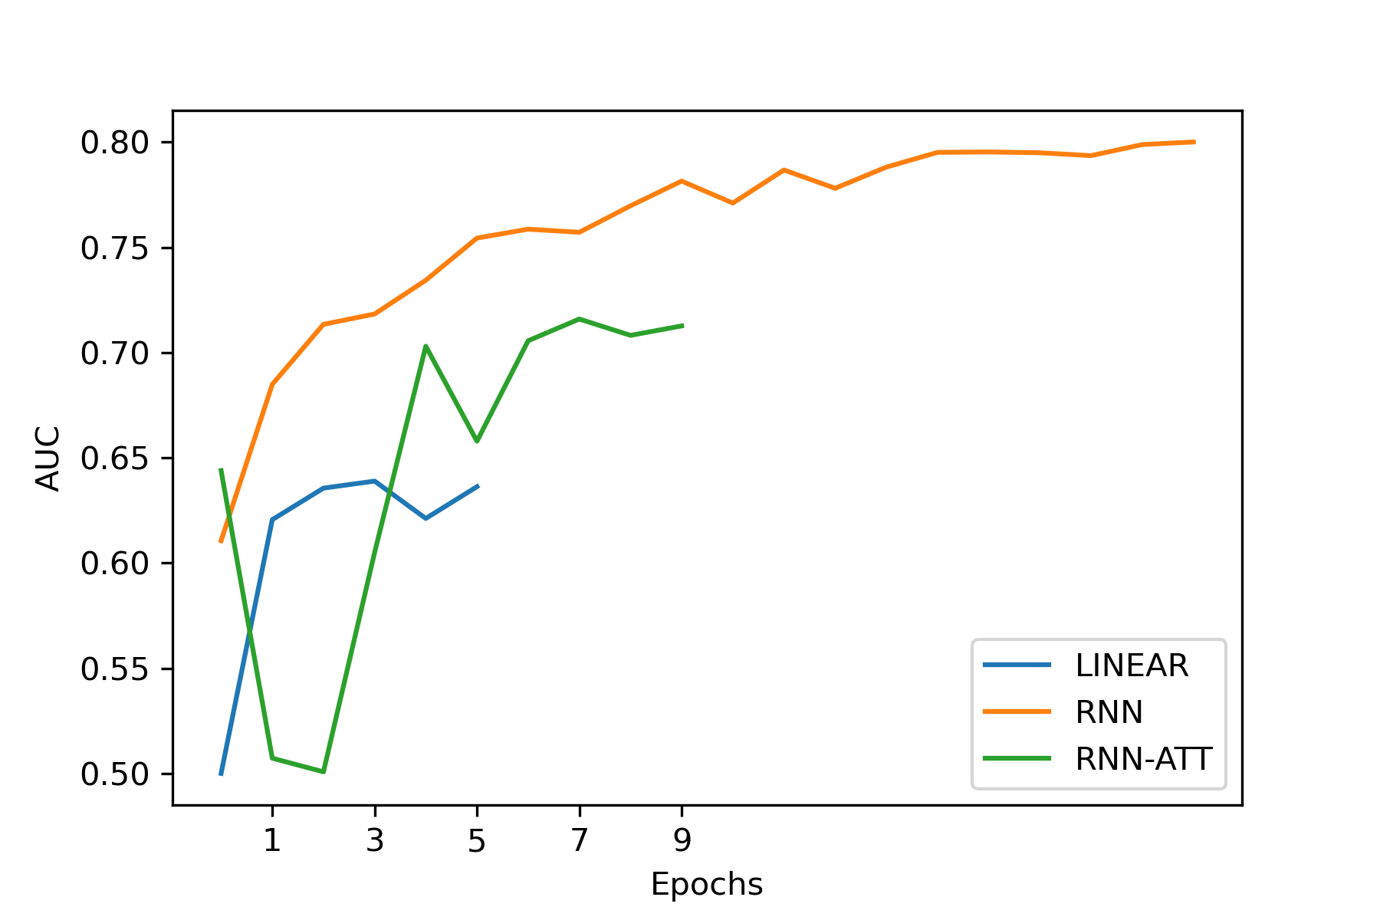
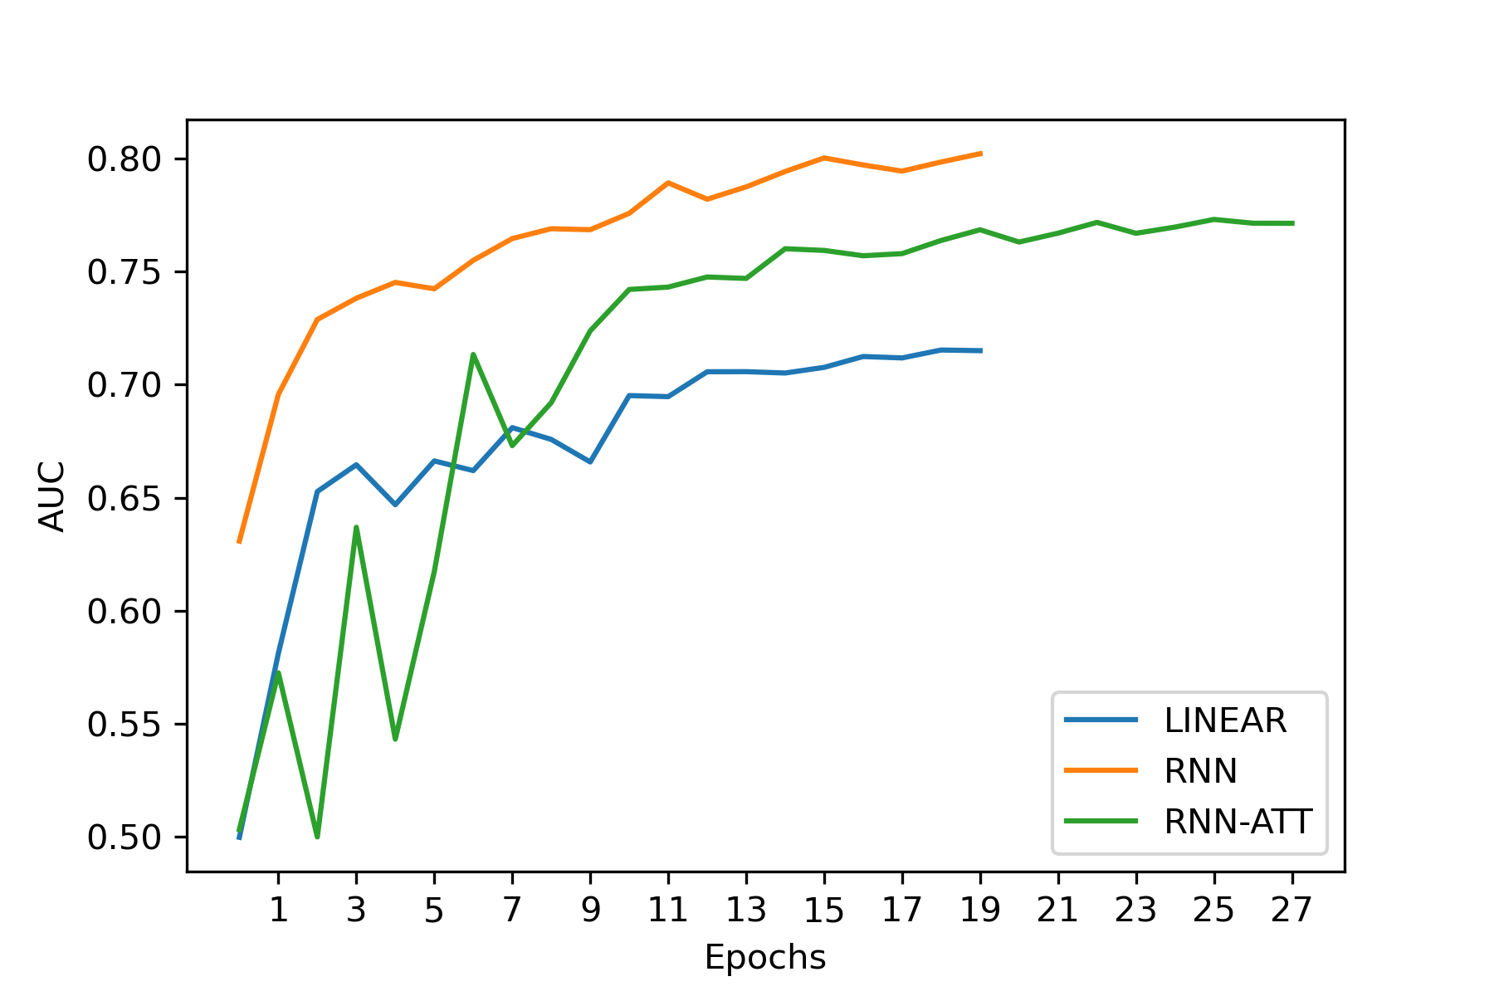

Slide 24
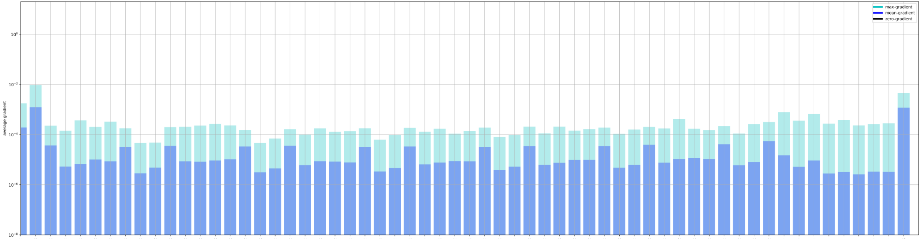
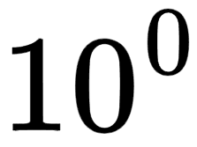
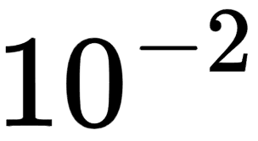
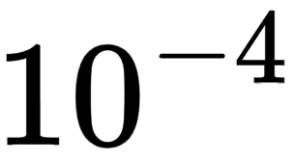
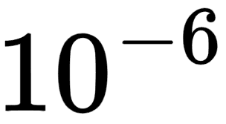
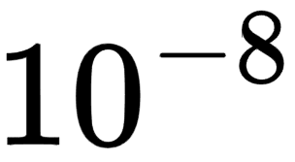
Epoch0
max-gradient
mean-gradient
Gradient
Layers

Slide 25
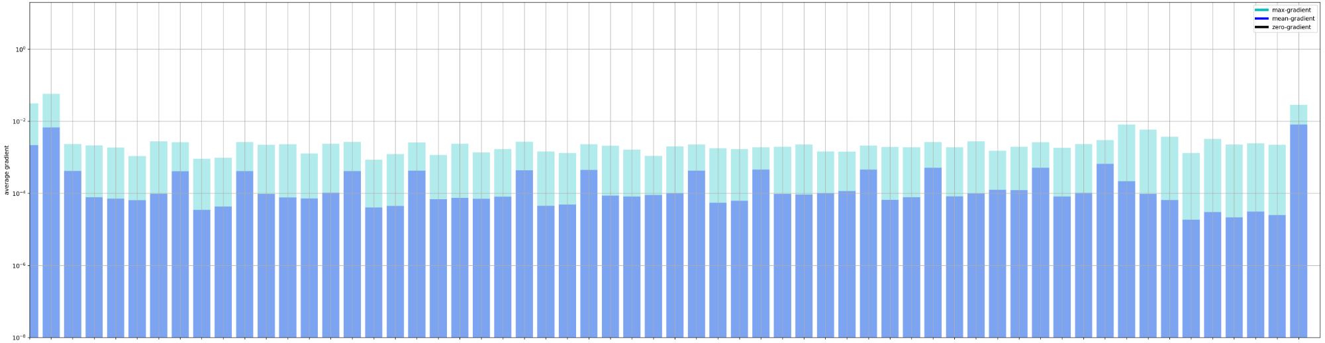
Epoch3
max-gradient
mean-gradient
Gradient
Layers

Slide 26
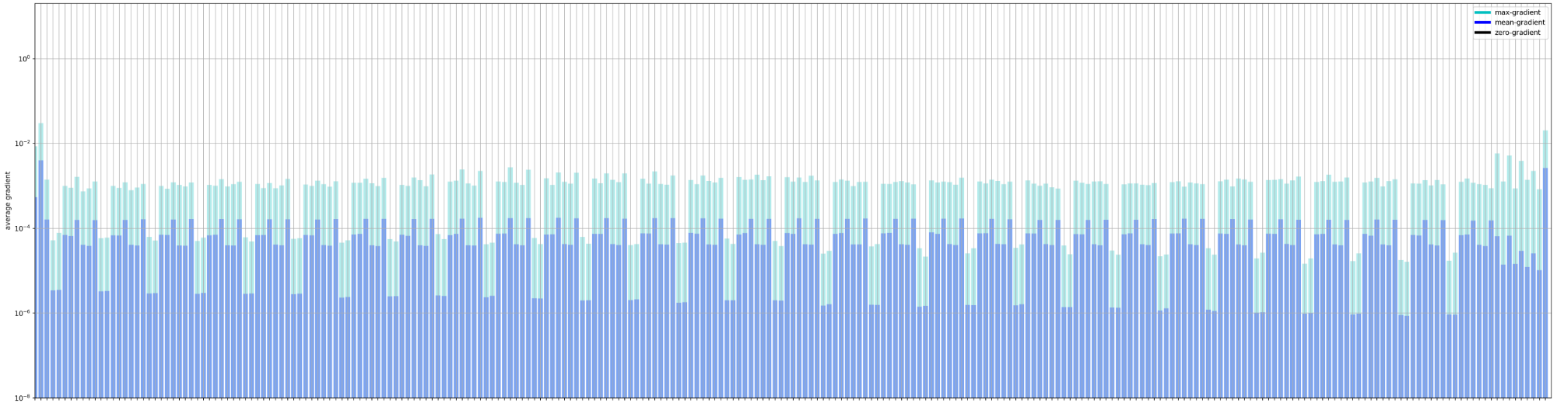
Epoch0
max-gradient
mean-gradient
Gradient
Layers

Slide 27
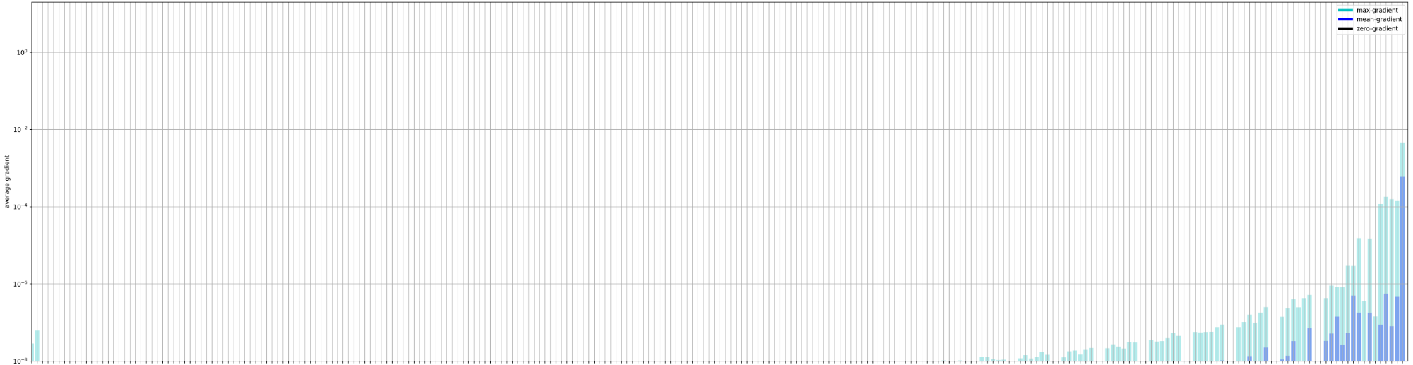
Epoch3
max-gradient
mean-gradient
Gradient
Layers

Slide 28
DNA RNA
HLA typing
Quality
fastq
Alignment
bam
sam
Variant calling
vcf
Variant annotation
OptiType,
HLA MS
FastQC,
Trimmomatic
BWA, Bowtie,
Star, Samtools
Mutect, Strelka, VarScan, GATK, BCFtools, Manta, SomaticSniper, FreeBayes
Isovar, Annovar, VEP, SnpEff
DNA RNA
neoantigens
HLA types
MS
Quantitative proteomic
protein groups
Mass Spectrometry
MaxQuant, Proteome Discoverer

Slide 29
DNA RNA
HLA typing
Quality
fastq
Alignment
OptiType,
HLA MS
DNA RNA
FastQC,
Trimmomatic
BWA, Bowtie,
Star, Samtools
HLA types
bam
sam
Variant annotation
vcf
Variant calling
Neoantigens
Isovar, Annovar, VEP, SnpEff
Mutect, Strelka, VarScan, GATK, BCFtools, Manta, SomaticSniper, FreeBayes

Slide 30

Alignment
OptiType
Star
BWA
Bowtie
FastQC
Samtools
FastQC
VCF
BCFtools
GATK
FusionQ
BWA
Tipos de HLA
BERT
Neoantígenos
Arriba
Samtools
Neoantígenos candidatos
Variant annotation
Isovar
Annovar
GATK
pMHC-TCR
BCFtools
NetMHCpan
BERT
MHCflurry
Annovar
Mass Spectrometry
Maxquant

Slide 31
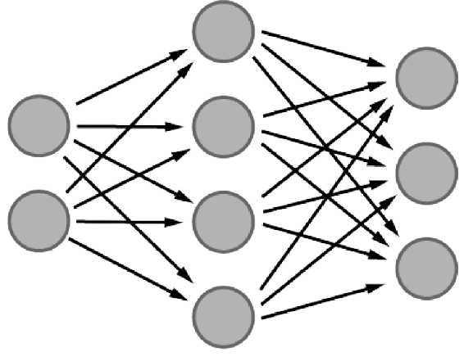
Gradient

Slide 32

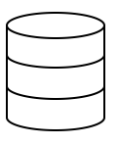
Deep learning model
Pre-trained weights
Big dataset
Output
Transfer learning
Pre-trained weights
Small dataset
Fine tuning
Output

Slide 33
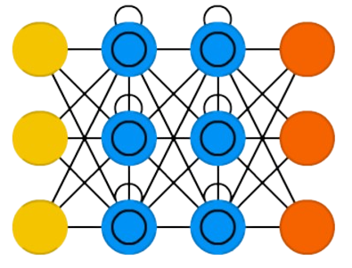
BERT model
Pre-trained weights
Protein sequences
Output
Transfer learning
Pre-trained weights
BiLSTM
Output
pMHC samples
Fine tuning

Slide 34
General training
mini-batch
update
mini-batch
update
...
Training with Gradient Accumulation
mini-batch
GG
mini-batch
GG
mini-batch
update
mini-batch
update
...
mini-batch
mini-batch
mini-batch
mini-batch

